Slide 1
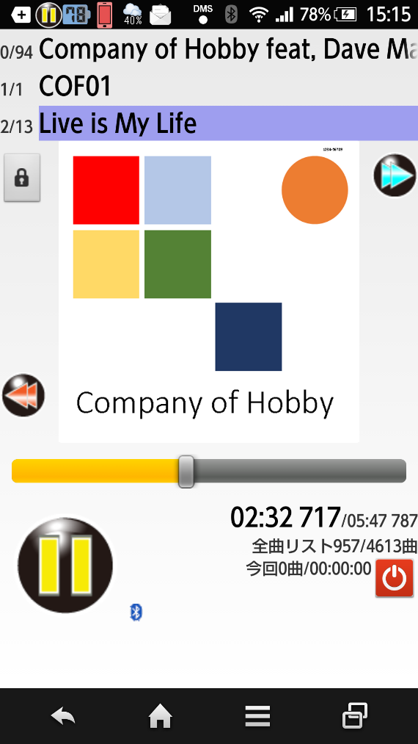
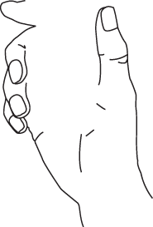
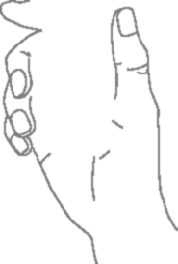
片手操作 にこだわったレイアウト
表に出すのは
操作頻度の高いボタンだけ。
細かい操作はワンクッション置いてメニューへ
逆に、スタンド装着などで操作できなくなる
ロックスクリーン切替や音量操作をボタン化

Slide 2
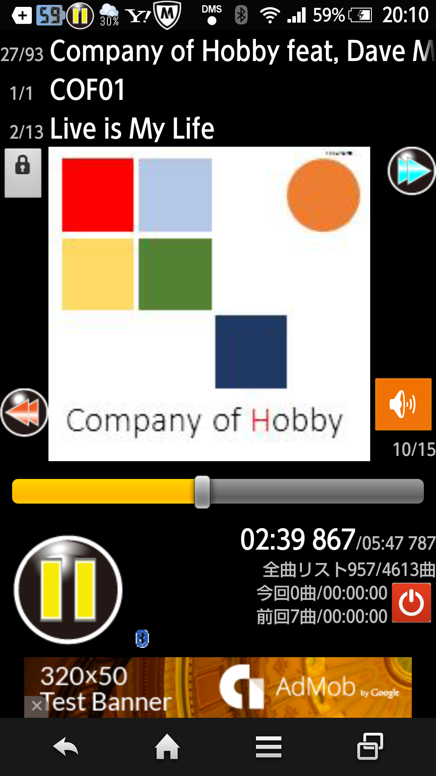
背景色の切り替えもお好みのまま
プレイヤー画面は白/黒、使いやすい方で。

Slide 3
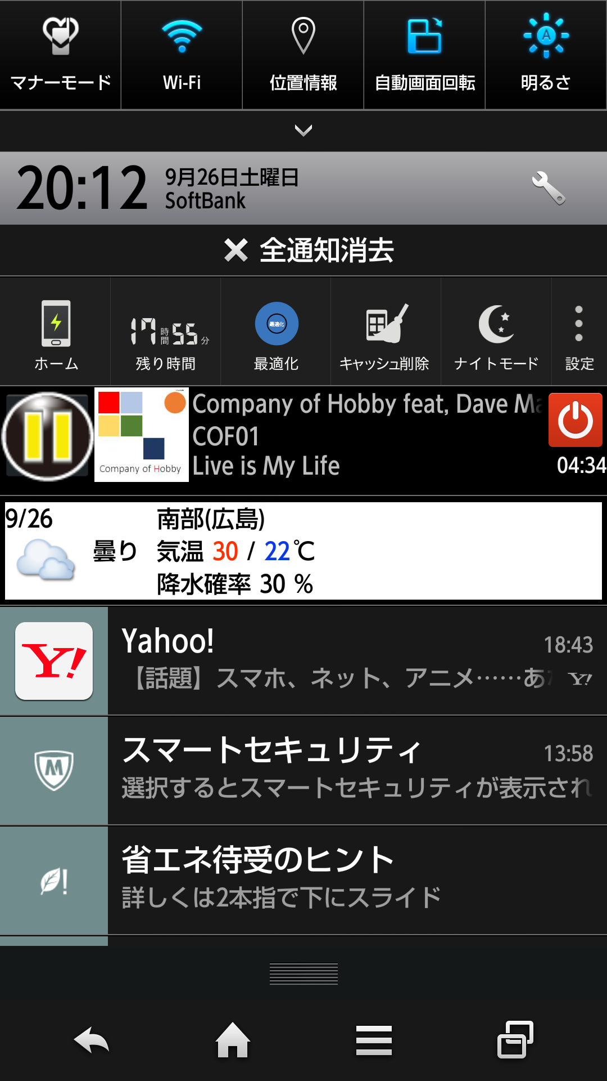
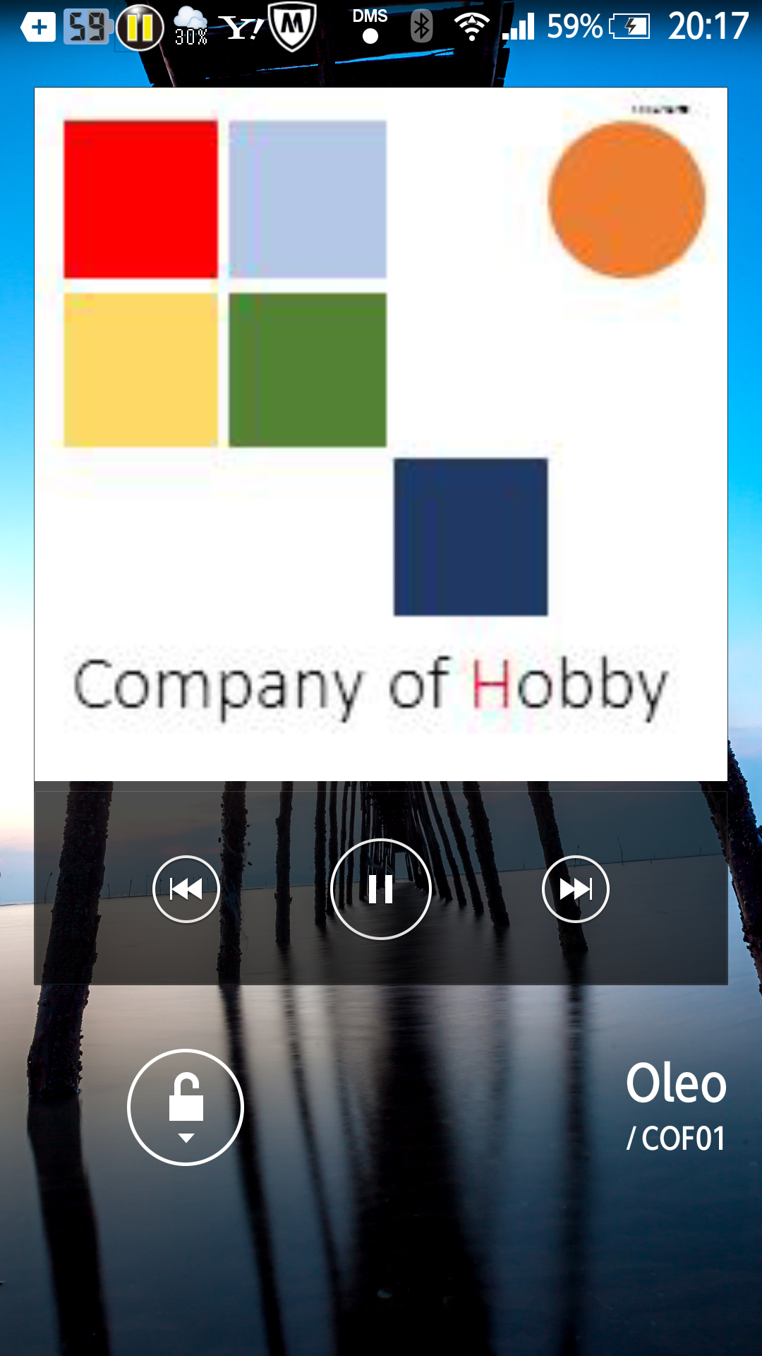
Androidならではの対応
ノティフィケーションプレイヤー
ロックスクリーンプレイヤー
Androidのミュージックプレイヤーらしく、プレイヤーを表示していない状態でも上部の情報エリアから表示できる「ノティフィケーションプレイヤー」やポケットに入れても誤動作しにくい「ロックスクリーンプレイヤー」にも対応

Slide 4
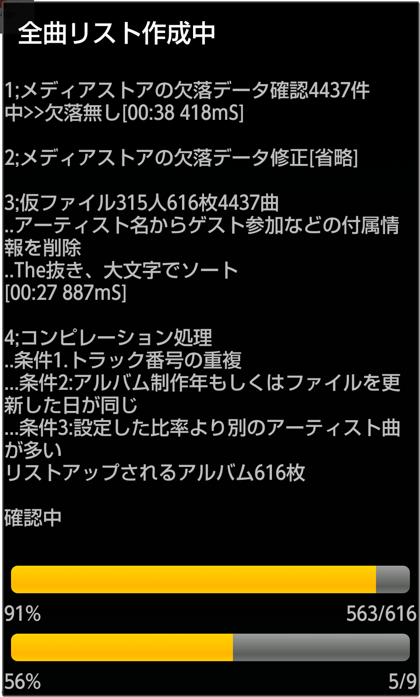
独自の全曲リストを作成
ゲスト参加やコンピレーション、クラシック/サウンドトラック等、クレジットされたアーティスト名ではバラバラになるアルバムをまとめて、アルバム通りの曲順にリストを再構成します。
初期バージョンで頂きましたコメントを元から不具合と間違わない様、作業中は進行を表示します。

Slide 5
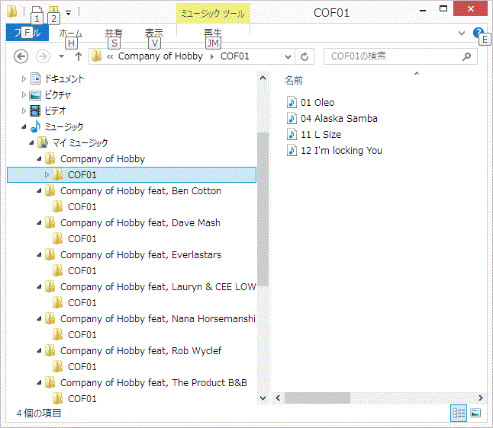
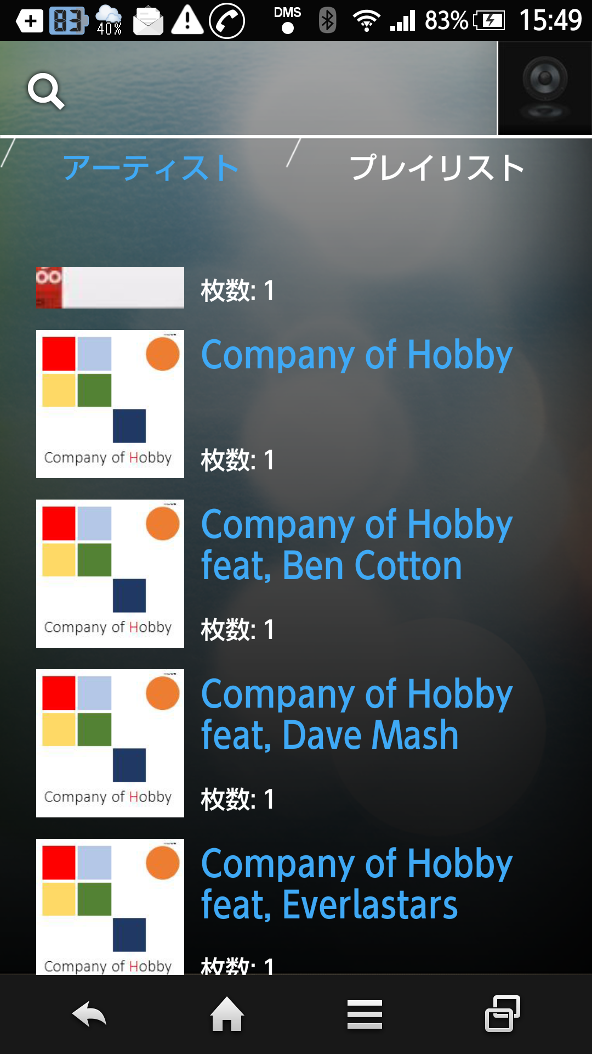
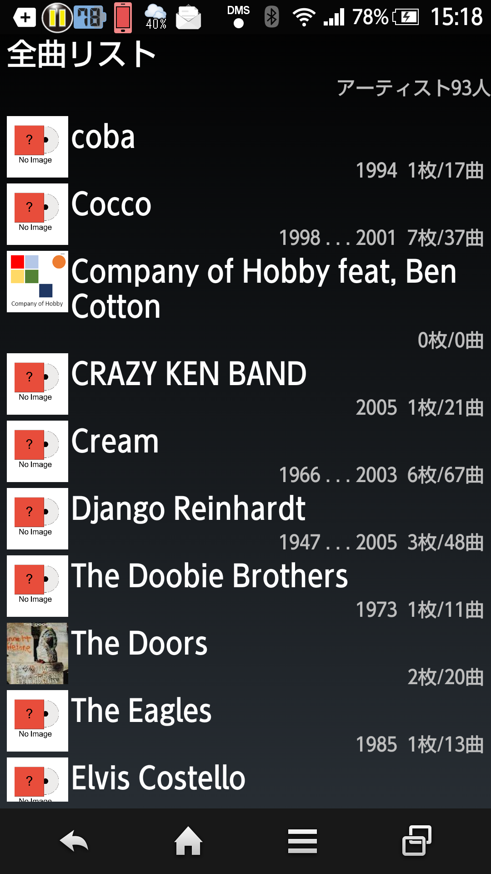
ファイルの置き方とリストの関係 音楽ファイルファイルの配置はゲスト名を含めたアーティスト名フォルダでアルバムが分割される
多くのプレイヤーはアーティストフォルダの分割に連動してアルバムが分割される。
MaraSongsは独自の全曲リストを構成する事で、この問題を解消。

Slide 6
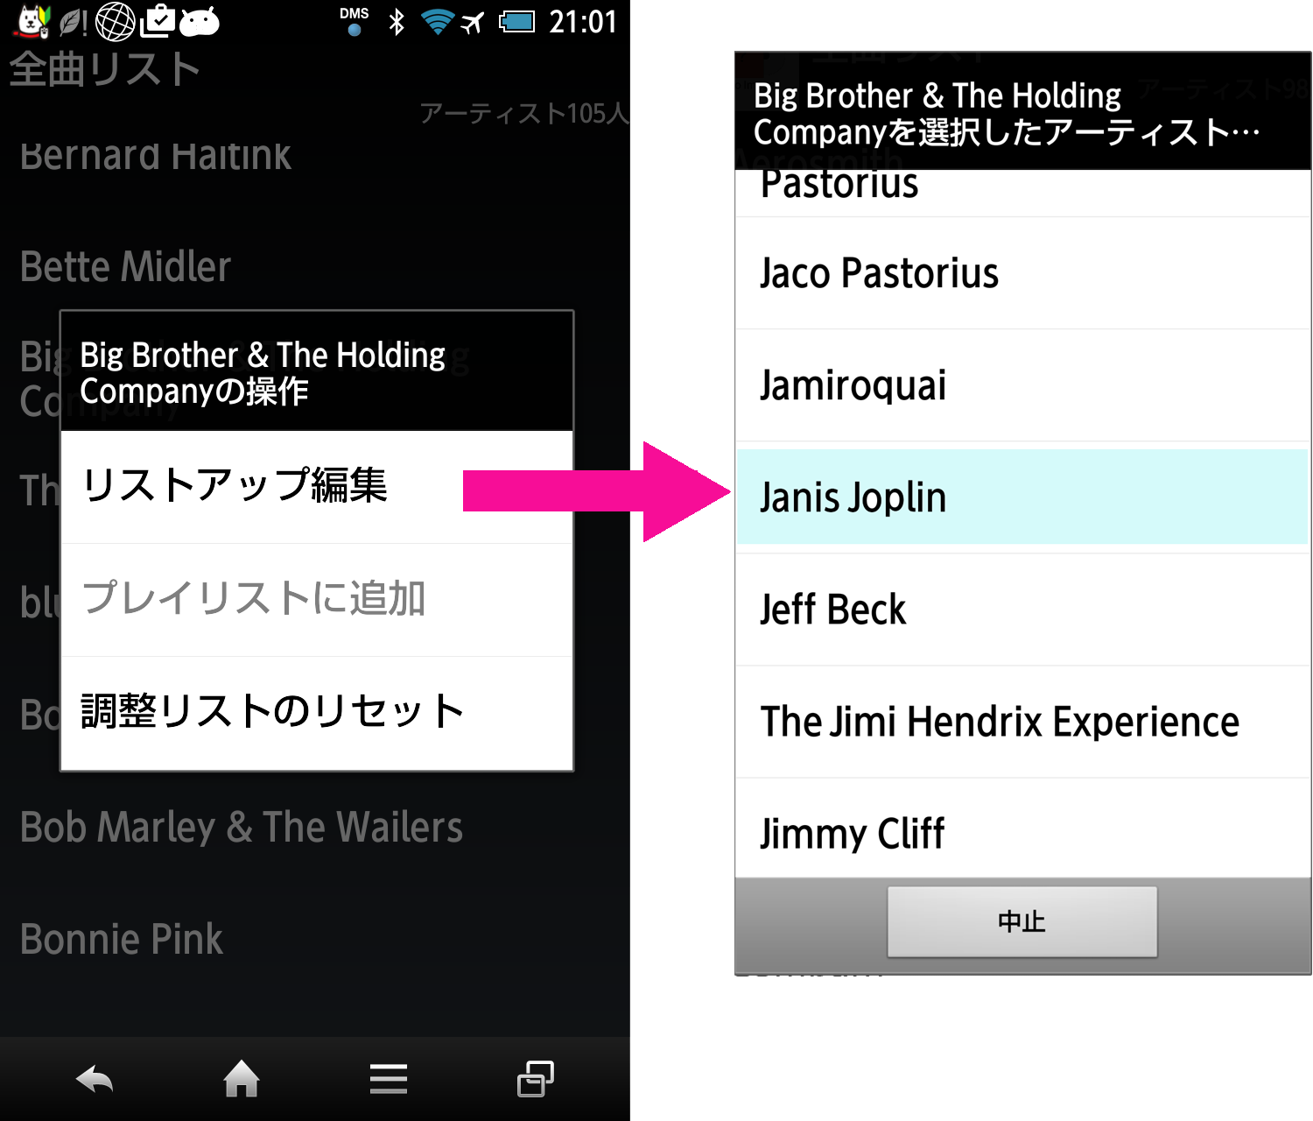
調整可能な全曲リスト
アーティスト名だけでは妥当な並べ順にできないアーティストやアルバムはロングタップで選択して、妥当な位置（アーティスト）に統合できます

Slide 7
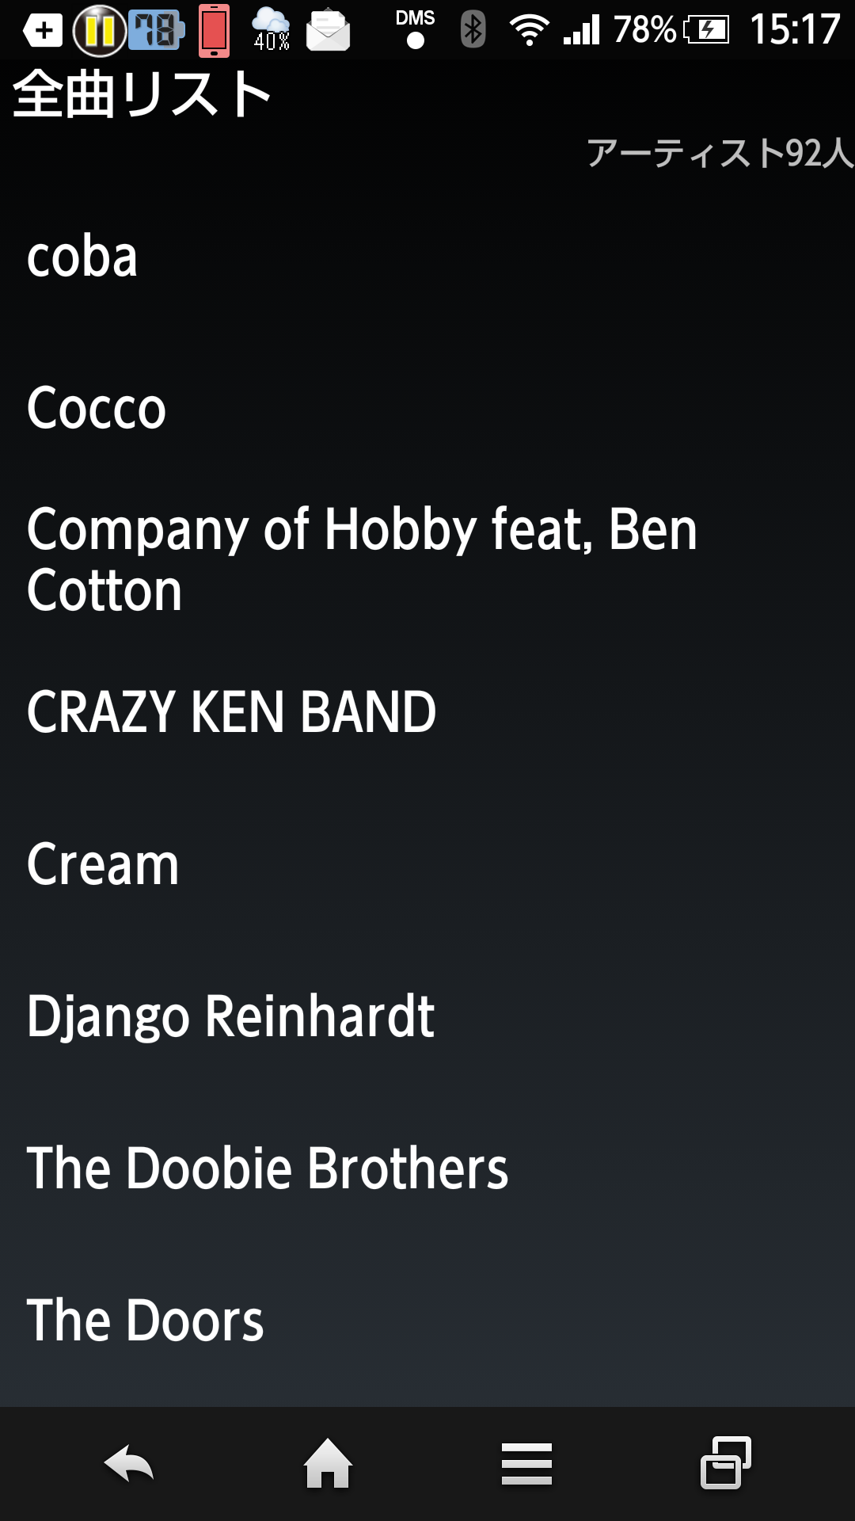
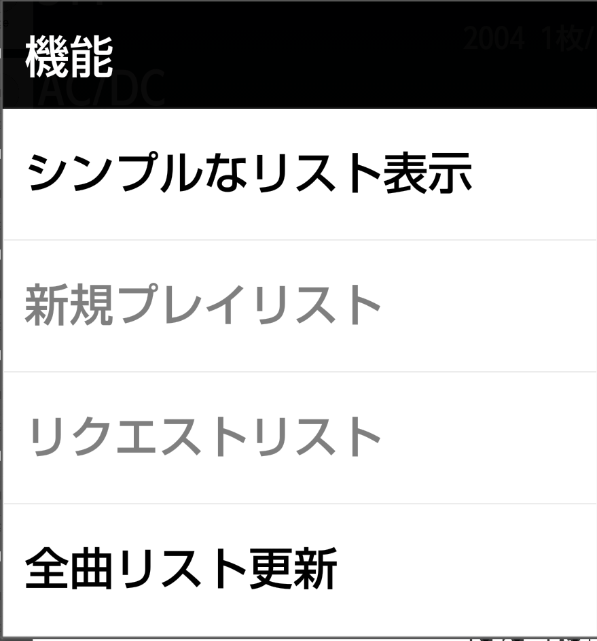
動きが軽快な シンプルリスト
アルバムジャケットのサムネールや様々な情報を表示するより軽快な操作をお好みなら文字だけのシンプルなリストに切り替える事ができます。

Slide 8
The layout that was particular about one-handed operation
Only as for the button that it shows frequent operation to send to the face.
The careful operation puts a one cushion; and to a menu.
On the contrary, lock reshuffling and the volume operation that cannot operate by stand wearing a button

Slide 9
As for the change of the background color as preference
A player screen is white / black, the one that it is easy to use.

Slide 10
Correspondence only in Android
Notification Player
Lock screen Player
"Notification Player" which even the state that does not display a player like a music player of Android can display from the upper information area
"Lock screen Player" is hard to malfunction even if I pocket it

Slide 11
How to put files and relations on the list As for the placement of the music file file, an album is divided with an artist name folder including a guest name
Many players link the division of the artist folder, and an album is divided.
MaraSongs solves this problem by constituting an original all songs list.

Slide 12
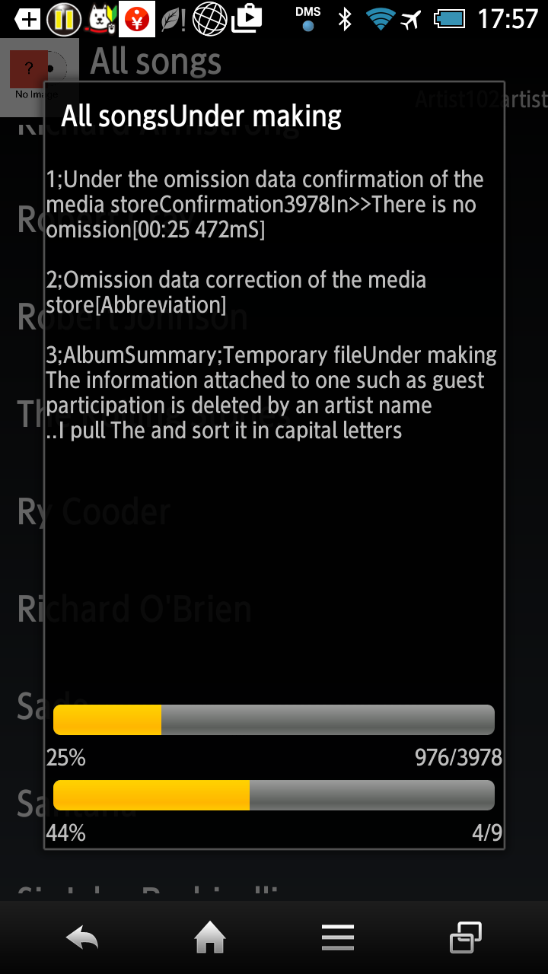
Make an original all songs list
I gather up an album breaking up by the artist name performed credit of, and guest participation and compilation, classic / sound track reconstitute a list in the music order of the album street.
I display progress during work not to mistake the comment that I had in an initial version for malfunction from the cause.

Slide 13
List of adjustable all songs
The proper artist and album which I line up, and is not done sequentially choose it with a long shot tap only by an artist name and can integrate it with the proper position (artist)

Slide 14
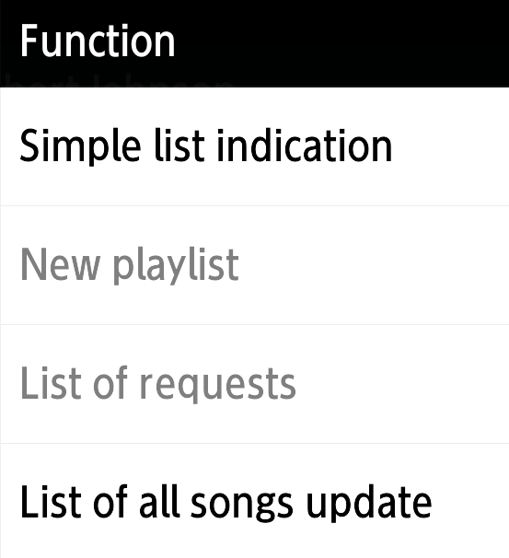
The simple list that movement is light
Preference can change light operation to the simple list only for letters than I display the thumbnail of the album jacket and various information.

